Slide 1
31 января . Классная работа.
Молодец! Буду стараться! Отдохну!

Slide 2
Словарный диктант Записать одним словом
- узкие стальные полозья, прикрепляемые к обуви для катания на льду;
-ребёнок женского пола;
топкое место, очень увлажнённый участок земли со стоячей водой и зыбкой
поверхностью;
маленькая серо-коричневая птица,
живущая вблизи домов;
сшитые листы чистой разлинованной бумаги в обложке;
Коньки, девочка, болото, воробей, тетрадь

Slide 3
Тема урока. Непроизносимые согласные.
Назовите лишнее слово
Тростник , редкий, прелестный, морской, счастливый, капустный.

Slide 4
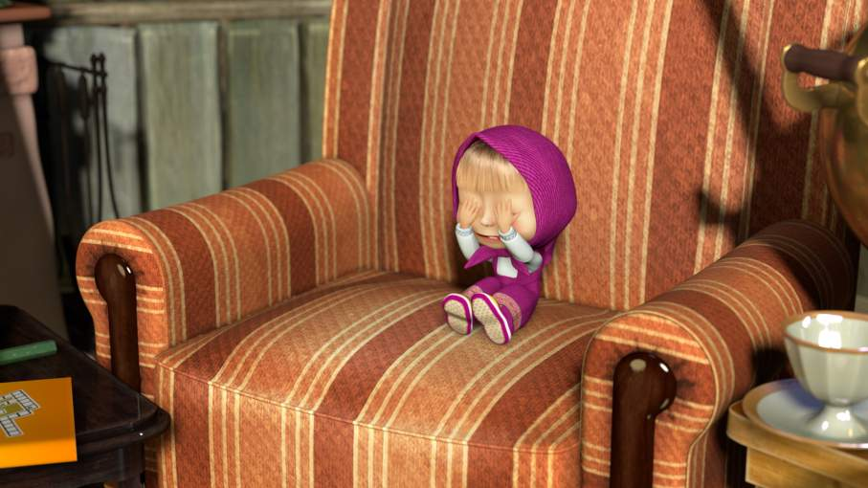
Иногда согласные
Играют с нами в прятки:
Они не произносятся,
Но пишутся в тетрадке.

Slide 5
Мес*ность,
ужас*ный,
т
т
опас*ный,
вес*ник,
т
хрус*нуть,
свис*нул,
т
т
капус*ный,
яс*ный

Slide 6
Рассказ о зиме
Холодная зима, метели, деревья в снегу, сугробы, искрятся на свету, ребятам не страшна зима, играют в снежки, лепят, коньки, варежки.

Slide 7
Оцените себя:
«Я сегодня работал лучше, чем обычно»
«Я доволен своей работой»
«Я мог бы работать лучше»

